Slide 1
Для просмотра нажмите клавишу F5

Slide 2

ОПОРНЫЙ ВУЗ

Slide 3









ОСНОВЫ ПРОГРАМННОЙ ИНЖЕНЕРИИ
ГИМБКИЕ МЕТОДОЛОГИИ РАЗРАБОТКИ ПО
https://vk.com/id19907146
3
studsworkfortsogu@mail.ru
Спирин Игорь Сергеевич
кпн, доцент

Slide 4
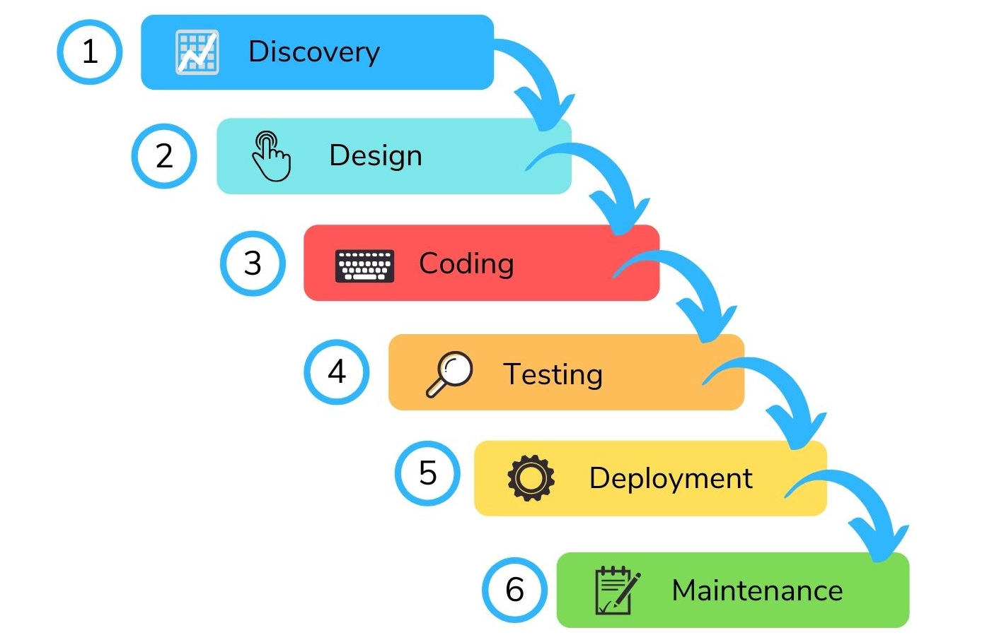
Гибкие методологии ПО
Каскадная модель
Notes:
«Общество прикладной информатики» в Париже – Société d'Informatique Appliquée (SIA).

Slide 5
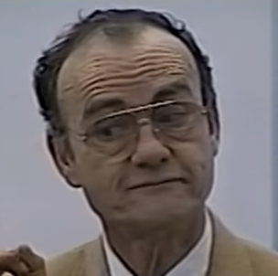
Гибкие методологии ПО
Agile
Ученый-компьютерщик Уинстон Ройс из США в 1970 году представил на обозрение свою работу под названием «Управление развитием крупных программных систем». В данном документе он критически высказывался в отношении пошагового подхода к разработке программ, сравнивал такую схему с автомобильным конвейером (где одна за другой в строгом порядке собираются детали авто) и указывал, что для создания программного обеспечения этот принцип не годится.
Notes:
«Общество прикладной информатики» в Париже – Société d'Informatique Appliquée (SIA).

Slide 6
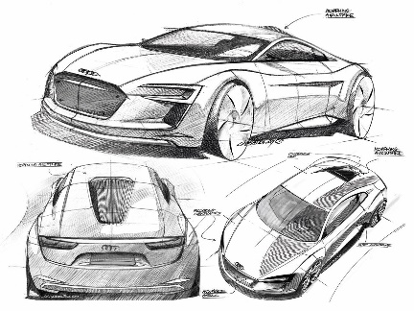
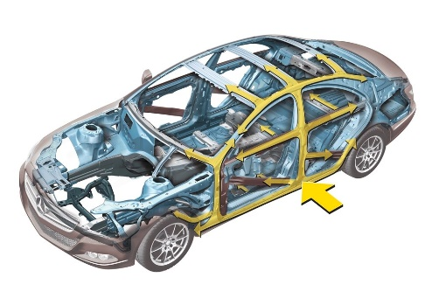

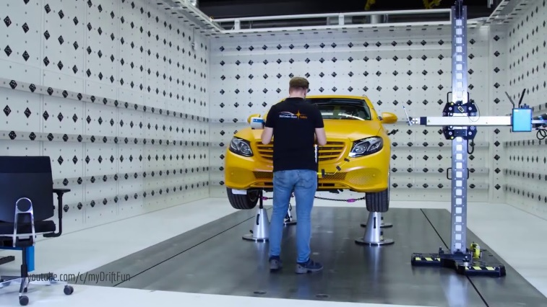

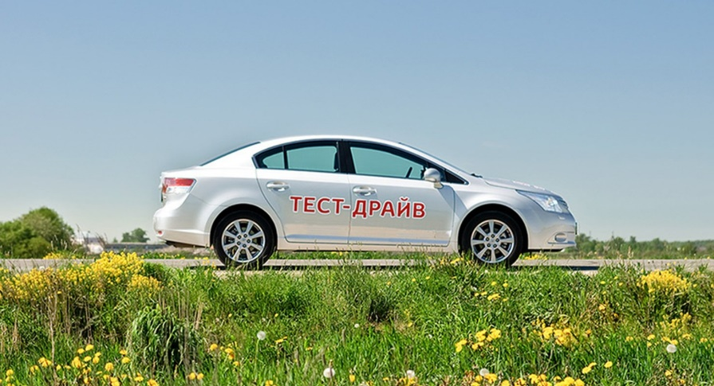
Гибкие методологии ПО
Проектирование авто
Проектирование Тестирование материалов Создание прототипа Тестирование прототипа Производство Тестирование готового автомобиля
Notes:
«Общество прикладной информатики» в Париже – Société d'Informatique Appliquée (SIA).

Slide 7

Гибкие методологии ПО
Проектирование авто
Проектирование Тестирование материалов Создание прототипа Тестирование прототипа Производство Тестирование готового автомобиля
Notes:
«Общество прикладной информатики» в Париже – Société d'Informatique Appliquée (SIA).

Slide 8
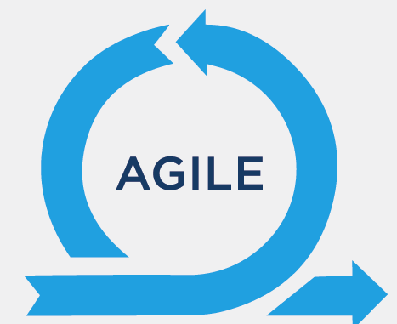
Гибкие методологии ПО
Agile
В 90-х годах на смену сложным в исполнении схемам пришел целый ряд гибких способов формирования программного обеспечения. Метод гибкой разработки для приложений RAD (1991 год) Метод разработки для динамических систем DSDM (1994 год) Методология разработки Agile SCRUM (1995 год) Фреймворк для гибкой разработки Crystal Clear Система экстремального программирования XP (1996 год) Интерактивная методика формирования программного обеспечения FDD (1997 год).
Notes:
«Общество прикладной информатики» в Париже – Société d'Informatique Appliquée (SIA).

Slide 9
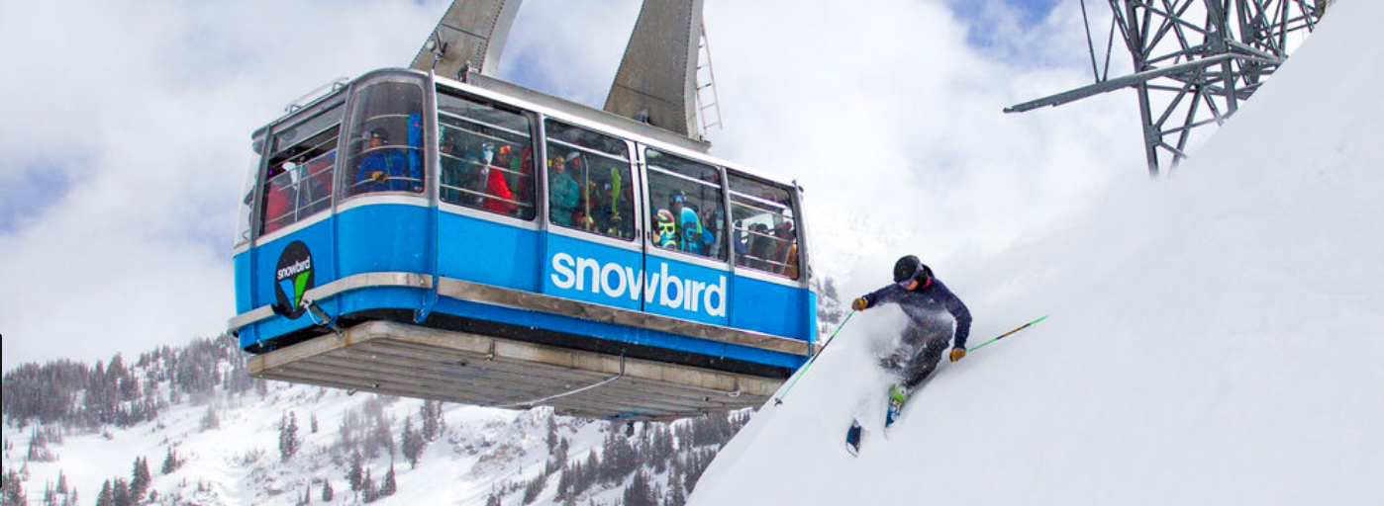
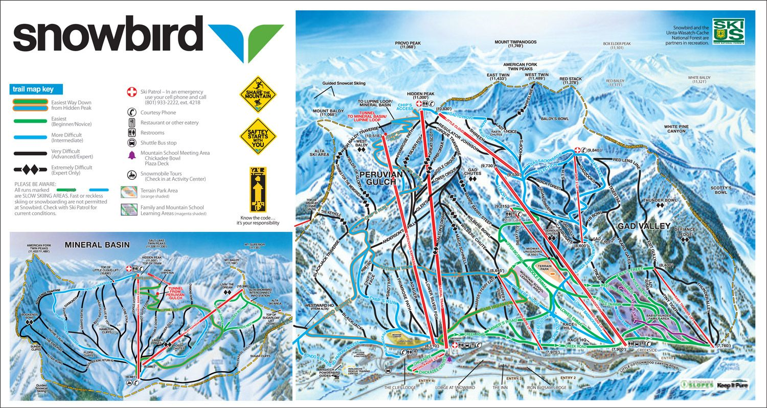
Гибкие методологии ПО
Agile
В феврале 2001 года 17 специалистов (консультантов и практиков) в местечке под названием Snowbird в штате Юта собрались, чтобы обсудить легковесные методики разработки. В результате родился документ «Манифест гибких методологий разработки» (Agile Manifesto).
Notes:
«Общество прикладной информатики» в Париже – Société d'Informatique Appliquée (SIA).

Slide 10
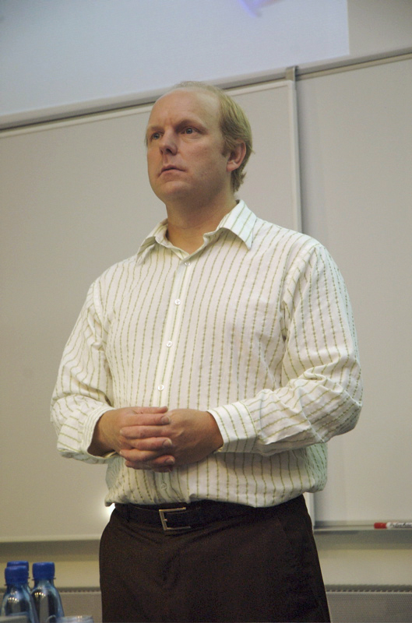
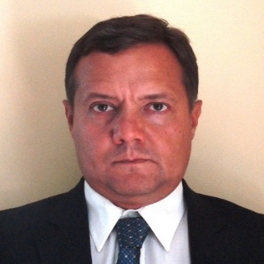
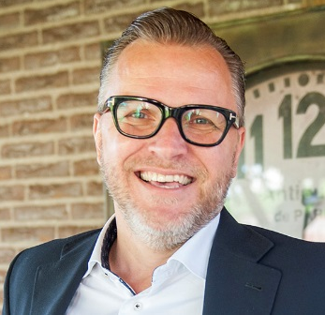
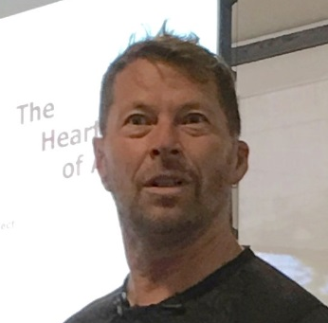

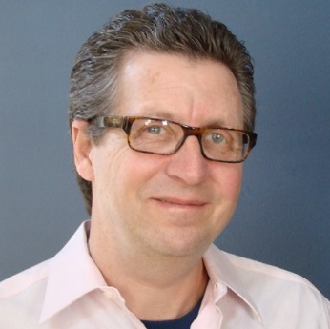
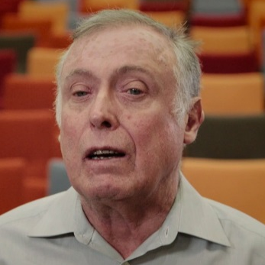
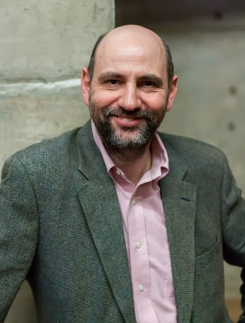

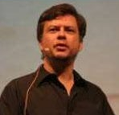
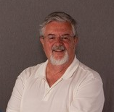

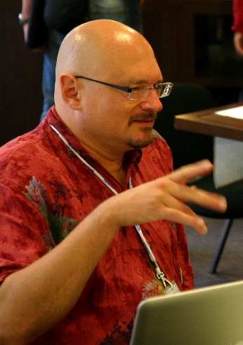
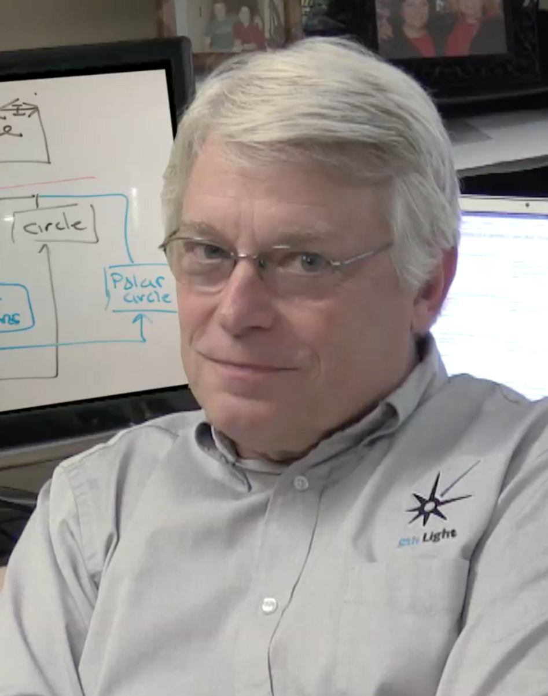

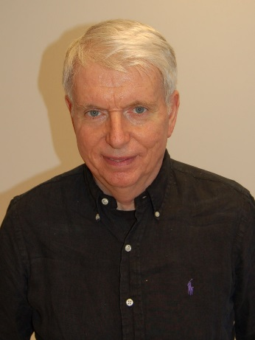
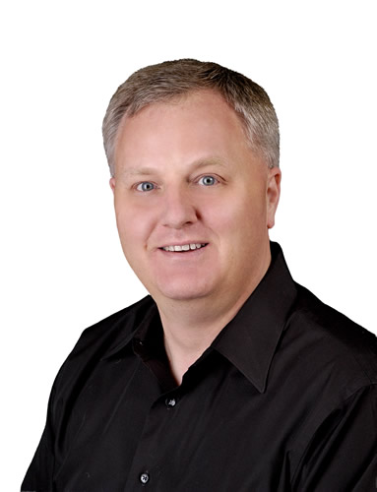
Гибкие методологии ПО
Авторы Agile манифеста
Кент
Бек
Майк
Бидл
Эйри ван
Беннекум
Алистер
Кокбёрн
Уорд
Каннингем
Джеймс
Греннинг
Стивен
Меллор
Мартин
Фаулер
Джим
Хайсмит
Эндрю
Хант
Рон
Джеффрис
Джон
Кёрн
Брайан
Мэрик
Роберт
Мартин
Кен
Швабер
Джефф
Сазерленд
Дейв
Томас
Notes:
«Общество прикладной информатики» в Париже – Société d'Informatique Appliquée (SIA).

Slide 11
Гибкие методологии ПО
Agile ценности
Agile
Принципы
12
Ценности
4
Notes:
«Общество прикладной информатики» в Париже – Société d'Informatique Appliquée (SIA).

Slide 12

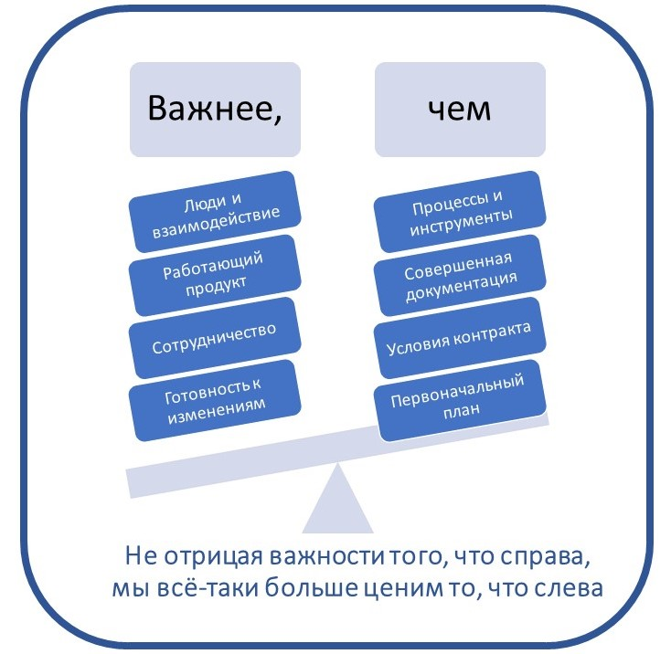
Гибкие методологии ПО
Agile ценности
Люди и взаимодействие важнее процессов и инструментов. Работающий продукт важнее исчерпывающей документации. Сотрудничество с заказчиком важнее согласования условий контракта. Готовность к изменениям важнее следования первоначальному плану.
Notes:
«Общество прикладной информатики» в Париже – Société d'Informatique Appliquée (SIA).

Slide 13

Гибкие методологии ПО
Agile принципы
Наивысшим приоритетом для нас является удовлетворение потребностей заказчика, благодаря регулярной и ранней поставке ценного программного обеспечения. Изменение требований приветствуется, даже на поздних стадиях разработки. Agile-процессы позволяют использовать изменения для обеспечения заказчику конкурентного преимущества. Работающий продукт следует выпускать как можно чаще, с периодичностью от пары недель до пары месяцев. На протяжении всего проекта разработчики и представители бизнеса должны ежедневно работать вместе.
Notes:
«Общество прикладной информатики» в Париже – Société d'Informatique Appliquée (SIA).

Slide 14
Гибкие методологии ПО
Agile
Над проектом должны работать мотивированные профессионалы. Чтобы работа была сделана, создайте условия, обеспечьте поддержку и полностью доверьтесь им. Непосредственное общение является наиболее практичным и эффективным способом обмена информацией как с самой командой, так и внутри команды. Работающий продукт — основной показатель прогресса. Инвесторы, разработчики и пользователи должны иметь возможность поддерживать постоянный ритм бесконечно. Agile помогает наладить такой устойчивый процесс разработки.
Notes:
«Общество прикладной информатики» в Париже – Société d'Informatique Appliquée (SIA).

Slide 15
Гибкие методологии ПО
Agile
Постоянное внимание к техническому совершенству и качеству проектирования повышает гибкость проекта. Простота — искусство минимизации лишней работы — крайне необходима. Самые лучшие требования, архитектурные и технические решения рождаются у самоорганизующихся команд. Команда должна систематически анализировать возможные способы улучшения эффективности и соответственно корректировать стиль своей работы
Notes:
«Общество прикладной информатики» в Париже – Société d'Informatique Appliquée (SIA).

Slide 16

Гибкие методологии ПО
Agile
Agile — итеративная (по шагов) модель разработки, в которой программное обеспечение создают инкрементально (i++) с самого начала проекта, в отличии от каскадных моделей, где код доставляется в конце рабочего цикла
Основа гибкой методологии — разбиение проектов на маленькие рабочие кусочки, называемые пользовательскими историями. Согласно приоритетности задачи решают в рамках коротких двухнедельных циклов (итераций).
Notes:
«Общество прикладной информатики» в Париже – Société d'Informatique Appliquée (SIA).

Slide 17
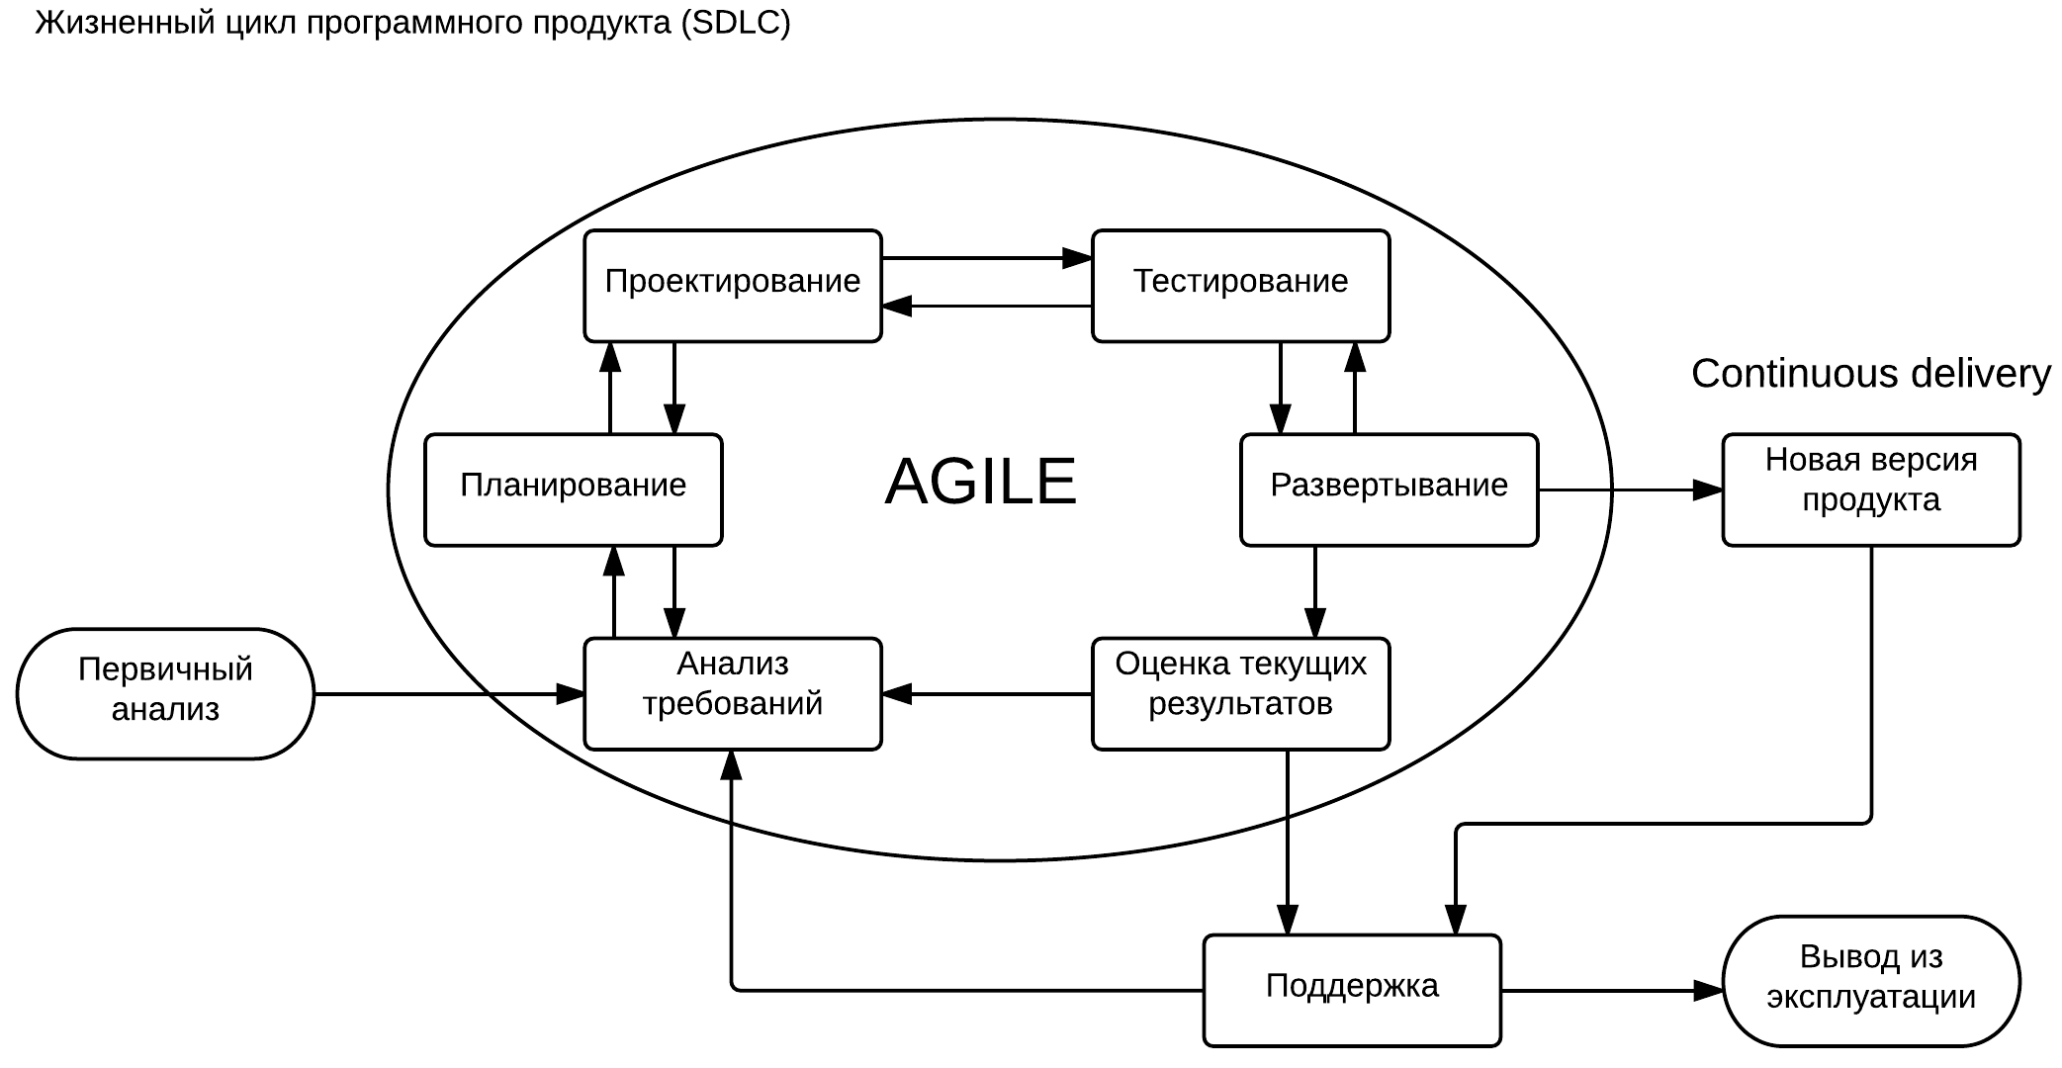
Гибкие методологии ПО
Agile
Notes:
«Общество прикладной информатики» в Париже – Société d'Informatique Appliquée (SIA).

Slide 18
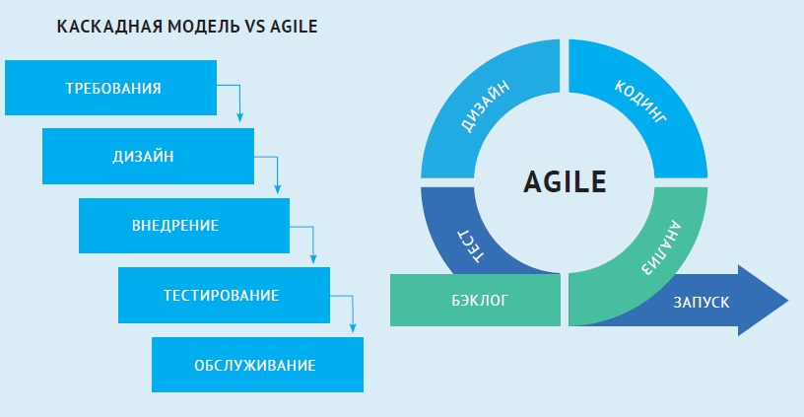
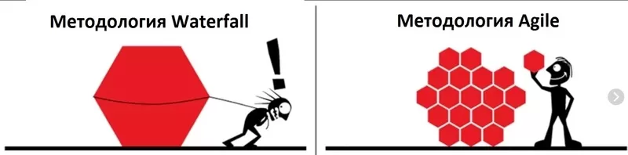
Гибкие методологии ПО
Agile vs Waterfall
Notes:
«Общество прикладной информатики» в Париже – Société d'Informatique Appliquée (SIA).

Slide 19
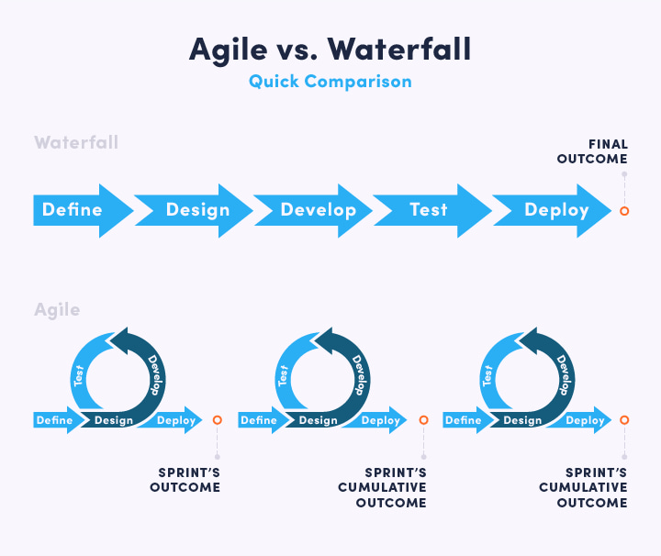
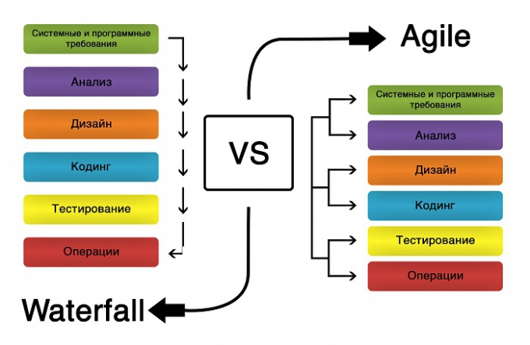
Гибкие методологии ПО
Agile vs Waterfall
Notes:
«Общество прикладной информатики» в Париже – Société d'Informatique Appliquée (SIA).

Slide 20

Гибкие методологии ПО
Agile методологии
Scrum
XP
Канбан
Lean
DSDM
FDD
SCRUM (англ. scrum «схватка») Канбан (от яп. 看板 «рекламный щит, вывеска») Extreme Programming (XP) Dynamic Systems Development Method, DSDM Feature Driven Development (FDD) Lean Software Development
Notes:
«Общество прикладной информатики» в Париже – Société d'Informatique Appliquée (SIA).

Slide 21
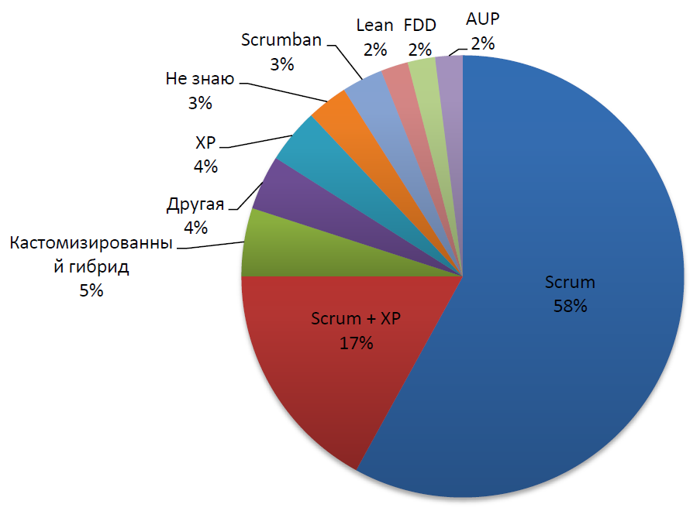
Гибкие методологии ПО
Agile обзор
Notes:
«Общество прикладной информатики» в Париже – Société d'Informatique Appliquée (SIA).

Slide 22
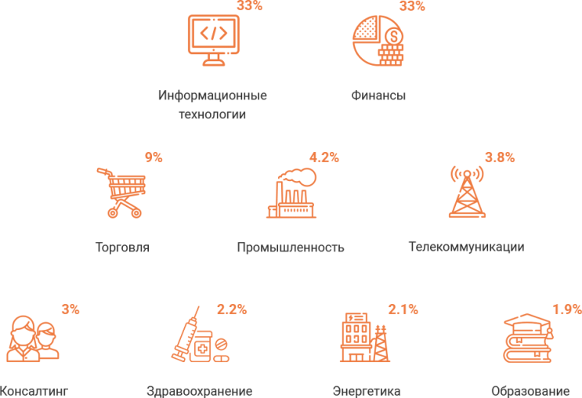
Гибкие методологии ПО
Отчет об исследовании Agile в России 2021
В 2021 году в исследовании Agile поучаствовали 1057 чел. Исследование проводилось ScrumTrek в партнерстве с HeadHunter, Банком «Агророс» и Россельхозбанком, а также с участием других компаний и частных лиц.
Notes:
«Общество прикладной информатики» в Париже – Société d'Informatique Appliquée (SIA).

Slide 23
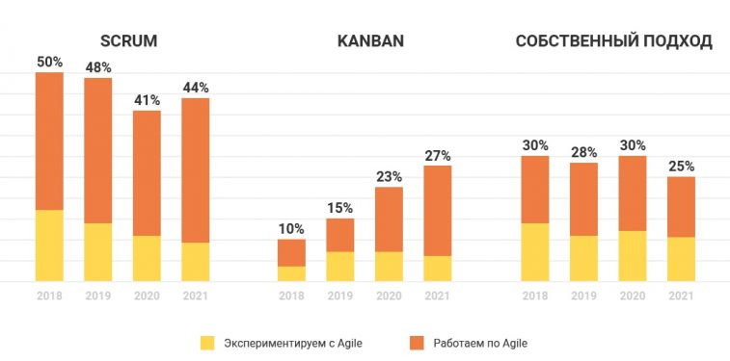
Гибкие методологии ПО
Отчет об исследовании Agile в России 2021
Тренды: популярность Agile-подходов Здесь и далее «Экспериментирующими с Agile» называем те компании, чьи представители в ответ на вопрос «На какой стадии внедрения Agile находится Ваша компания?» выбрали вариант «Экспериментируем с Agile локально (пилотирование)». А «Работающими по Agile» условно называем тех, кто выбрал два других варианта ответа: «Внедрили Agile, но находимся на этапе становления» и «Высокий уровень Agile-зрелости всей организации».
Notes:
«Общество прикладной информатики» в Париже – Société d'Informatique Appliquée (SIA).

Slide 24
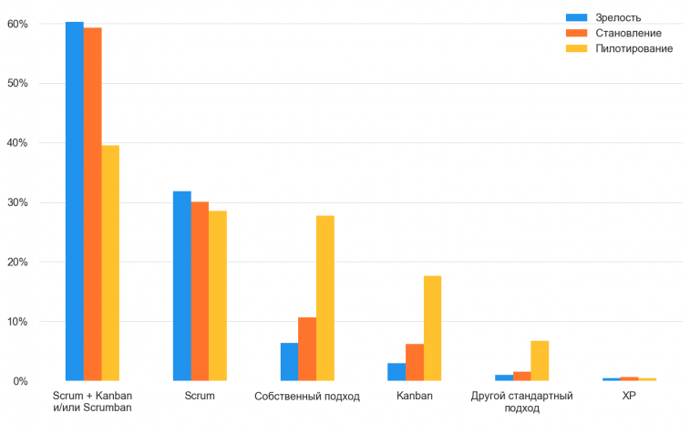
Гибкие методологии ПО
Отчет об исследовании Agile в России 2021
Какие Agile-подходы и практики применяют новички, а какие — зрелые Agile-команды
Notes:
«Общество прикладной информатики» в Париже – Société d'Informatique Appliquée (SIA).

Slide 25
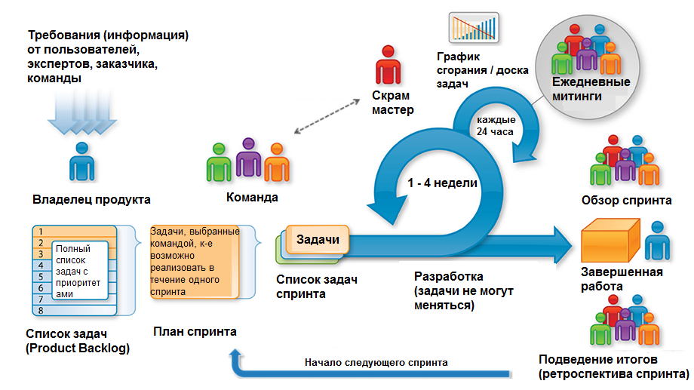
Гибкие методологии ПО
Agile scrum
Notes:
«Общество прикладной информатики» в Париже – Société d'Informatique Appliquée (SIA).

Slide 26
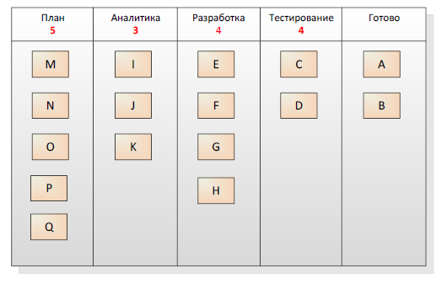
Гибкие методологии ПО
Agile Kanban
Mетод управления разработкой, реализующий принцип «точно в срок» и способствующий равномерному распределению нагрузки между работниками. При данном подходе весь процесс разработки прозрачен для всех членов команды. Задачи по мере поступления заносятся в отдельный список, откуда каждый разработчик может извлечь требуемую задачу.
Notes:
«Общество прикладной информатики» в Париже – Société d'Informatique Appliquée (SIA).

Slide 27
Гибкие методологии ПО
Agile eXtreme Programming (XP)
Разработчик методики, Кент Бек, создал метод экстремального программирования, цель которого — справиться с постоянно меняющимися требованиями к программному продукту и повысить качество разработки.
применим исключительно в сфере разработки ПО, и строится вокруг 4 процессов: кодирование — согласно единым в команде стандартам оформления; тестирование — тесты пишутся самими программистами до написания кода, который будут тестировать; планирование — как финального билда, так и отдельных итераций. Последнее проходит в среднем раз в две недели. слушание — как разработчиков, так и клиента, в ходе которого исчезают неясности, определяются требования и ценности.
Notes:
«Общество прикладной информатики» в Париже – Société d'Informatique Appliquée (SIA).

Slide 28
Гибкие методологии ПО
Agile Crystal Methodologies
Малоизвестное на отечественных просторах проектного менеджмента семейство методологий, разработанное Алистером Кокберном, одним из автором «Манифеста гибкой разработки ПО». Классификацию Кокберн предлагает проводить по цветам за критерием количества человек в команде: от 2 (Crystal Clear) до 100 (Crystal Red). Под более масштабные проекты выделены цвета Maroon, Blue и Violet.
Crystal-проекты должны соответствовать 3 основным показателям: быстрая доставка рабочего кода — развитие идеи итеративной модели разработки Agile. совершенство через рефлексию — новая версия ПО улучшается на основе данных о предыдущей. «осмотическое» взаимодействие — нововведение Алистера, метафора коммуникации и обмена информацией между разработчиками ПО в одной комнате.
Notes:
«Общество прикладной информатики» в Париже – Société d'Informatique Appliquée (SIA).

Slide 29
Гибкие методологии ПО
Agile Dynamic Software Development Method
Над разработкой DSDM трудился не один человек и даже не команда, а консорциум из 17 английских компаний. DSDM, как и экстремальное программирование, используется преимущественно для создания программного обеспечения.
Особая роль отводится участия конечного потребителя (пользователя) в процессе разработки. Помимо этого принципа, к базовым относятся: частые выпуски рабочих версий продукта автономность разработчиков в плане принятия решений тестирование на протяжении всего рабочего цикла.
В начале команда изучает реальность разработки приложения и область применения. Дальше работа делится на три взаимосвязанных цикла: цикл функциональной модели — создание аналитической документации и прототипов. цикл проектирования и конструирования — приведение системы в рабочее состояние. цикл реализации — развертывание системы.
Notes:
«Общество прикладной информатики» в Париже – Société d'Informatique Appliquée (SIA).

Slide 30
Гибкие методологии ПО
Agile Feature Driven Development
Feature Driven Development (FDD) Методология, которая появилась даже раньше, чем Манифест гибкой разработки ПО.
FDD тоже применяется итерационная модель разработки, от Agile она отличается в следующем: больше внимания предварительному моделированию повышенная (по сравнению с Agile) важность построения отчётности и графиков нацелено на корпоративную разработку
Notes:
«Общество прикладной информатики» в Париже – Société d'Informatique Appliquée (SIA).

Slide 31
Гибкие методологии ПО
Agile Feature Driven Development
Feature Driven Development (FDD) Методология, которая появилась даже раньше, чем Манифест гибкой разработки ПО.
FDD тоже применяется итерационная модель разработки, от Agile она отличается в следующем: больше внимания предварительному моделированию повышенная (по сравнению с Agile) важность построения отчётности и графиков нацелено на корпоративную разработку
Feature Driven Development состоит из таких цикличных этапов: Создание общей модели — видение проекта на основе предварительных данных. Разработка списка свойств — аналог product backlog в методике скрам. Планирование по свойствам — оценка сложности свойств каждым членом команды. По каждому свойству — технический дизайн и реализация — финальная стадия, по окончанию которой свойство уходит в продукт и цикл повторяется.
Notes:
«Общество прикладной информатики» в Париже – Société d'Informatique Appliquée (SIA).

Slide 32
Гибкие методологии ПО
Agile Lean Software Development
Lean Software Development — скорее не методология, а набор принципов бережливого производства, который направлен на повышение эффективности процесса разработки, минимизацию затрат.
В набор входят следующие 7 принципов: избавление от потерь — всё, что не прибавляет ценности продукту для конечного потребителя. постоянное обучение — непрерывное развитие команды увеличивает возможности эффективного выполнения задач. принятие решения так поздно, как только можно — приоритет не спонтанным решениям, а продуманным, разработанным на основе полученных знаний. быстрая доставка — по сути основа итеративной модели. усиление команды — одна из ценностей «Манифеста...» гласит, что люди и взаимодействие важнее процессов и инструментов. Проектная команда — основа успешного завершения задач. целостность и качество — нужно изначально делать качественный продукт, чтобы не тратить время и ресурсы на дальнейшее тестирование и избавление от багов. видение цельной картины — разбиение проекта на отдельные части невозможно без понимания текущего статуса разработки, целей, концепции и стратегии разрабатываемого ПО.
Notes:
«Общество прикладной информатики» в Париже – Société d'Informatique Appliquée (SIA).

Slide 33
Гибкие методологии ПО
Agile Плюсы
вовлечение стейкхолдеров — у команды появляется больше возможностей понять желания клиента. А ранняя и частая доставка ПО усиливает доверие стейкхолдеров к проектной команде и еще глубже вовлекает в проект. ранняя и предсказуемая доставка — модель разработки через итерации (короткие промежутки от 1 до 6 недель) дает гибкость, ускоряет выпуск релиза продукта. фокусирование на бизнес-ценности — коллаборация с клиентом обеспечивает понимание командой того, как сделать продукт максимально ценным для потребителя. непрекращающееся улучшение качества — тестирование во время каждой итерации, деление финального билда на отдельные куски рабочего кода позволяют улучшать и справляться с ошибками ПО до выхода финального продукта.
Notes:
«Общество прикладной информатики» в Париже – Société d'Informatique Appliquée (SIA).

Slide 34
Гибкие методологии ПО
Agile Минусы
повышенные требования к команде и клиентам — без тесного взаимодействия между проектной командой и пользователями невозможно добиться выхода качественного продукта с высокой ценностью. А обилие инструментов и методов в Agile для внедрения требует опытную команду. не подходит для аутсорса и проектов, где участники взаимодействуют друг с другом только онлайн. риск никогда не выпустить финальную версию ПО — этот минус, как ни странно, выплывает из итеративной разработки и непрерывного совершенствования продукта — плюсов Agile. не работает без четкого видения бизнес-целей проекта — так как Agile-команда ориентируется на стейкхолдеров, то без выработки целей и концепции продукта разработка невозможна.
Notes:
«Общество прикладной информатики» в Париже – Société d'Informatique Appliquée (SIA).

Slide 35

Спасибо за внимание!

